Slide 1
Sayısal Analiz
Okut. Yüksel YURTAY
İletişim :
yyurtay@sakarya.edu.tr
www.cs.sakarya.edu.tr/yyurtay
(264) 295 58 99
Lineer Denklem Sistemlerinin
Çözüm Yöntemleri

Slide 2

Sayısal Analiz
Ders İçeriği
Ters Matris Yöntemi
LU (Ayrıştırma, Cholesky) Yöntemi
Jacobi yineleme (iterasyon) Yöntemi
GAUSS-SEIDEL yöntemi
Aitken İterasyon yöntemi
Örnekler
BSM
5. Hafta

Slide 3


Sayısal Analiz
Lineer Denklem Sistemlerinin Çözüm Yöntemleri
Ters Matris Alarak,
a₁₁x₁ + a₁₂x₂ + . . . + a_{1n} x_{n} = b₁
a₂₁x₁ + a₂₂x₂ + . . . + a_{2n} x_{n} = b₂
.
.
.
a_{m1}x₁ + a_{m2}x₂ + . . . + a_{mn} x_{n} = b_{m}
olsun, denklem takımını matris formunda yeniden düzenleyecek olursak ;
= veya kısaca A X = B formundadır.
A matrisi katsayılar matrisidir.
A⁻¹ A X = A⁻¹ B
I X = A⁻¹ B
X = A⁻¹ B elde edilir.
Burada A⁻¹ in A⁻¹ = ile bulunabileceğini hatırlamak gerekir.
BSM
5. Hafta

Slide 4





Sayısal Analiz
Lineer Denklem Sistemlerinin Çözüm Yöntemleri
Örnek 1 :
2x₁ - 3x₂ + 2x₃ = -11
x₁ + x₂ - 2x₃ = 8
3x₁ - 2x₂ - x₃ = -1 denklem sistemini katsayı matrisinin tersini alarak bulalım.
Katsayı matrisi A = Buradan bu matrisin determinantı ve ek matrisi alarak ters matrisi bulduğumuzda ;
|A|= -5 , Adj A = , A⁻¹ = =
X=A⁻¹.B ⇒ =
bulunur.
BSM
5. Hafta

Slide 5
Sayısal Analiz
Lineer Denklem Sistemlerinin Çözüm Yöntemleri
>> A=[2 -3 2;1 1 -2;3 -2 -1]
A =
2 -3 2
1 1 -2
3 -2 -1
>>B=[-11 8 -1]’
-11
8
-1
>> AT=inv(A)
AT =
1.0000 1.4000 -0.8000
1.0000 1.6000 -1.2000
1.0000 1.0000 -1.0000
>>I=AT*A
I =
1.0000 0.0000 0.0000
0.0000 1.0000 0.0000
0.0000 0.0000 1.0000
>>X=AT*B
X=
1
3
-2
Matlab’ta Ters Matris yardımıyla Lin.Denk.Çözümü
BSM
5. Hafta

Slide 6


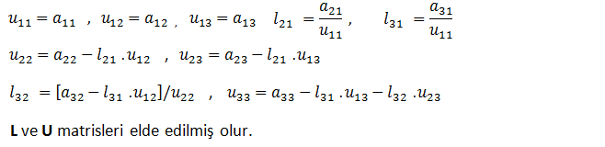
Sayısal Analiz
Lineer Denklem Sistemlerinin Çözüm Yöntemleri
LU (Ayrıştırma, Cholesky) Yöntemi : A=L.U
AX=B ve A=L.U => LUX=B şeklinde bir düzenleme ile…
Ayrıştırma Yöntemi
BSM
5. Hafta

Slide 7
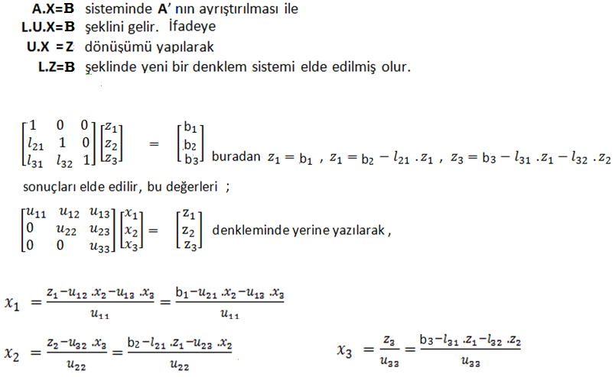
Sayısal Analiz
Lineer Denklem Sistemlerinin Çözüm Yöntemleri
LU (Ayrıştırma, Cholesky) Yöntemi : A=L.U
Ayrıştırma Yöntemi
BSM
5. Hafta

Slide 8

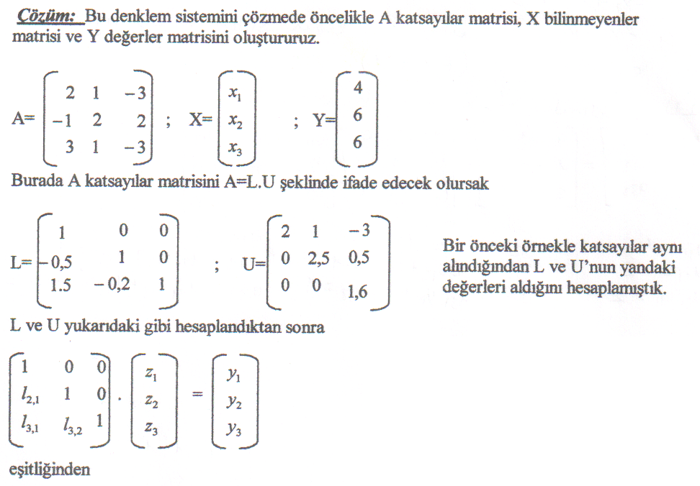
Sayısal Analiz
Lineer Denklem Sistemlerinin Çözüm Yöntemleri
Ayrıştırma
Yöntemi
BSM
5. Hafta
8.
Sayfa

Slide 9
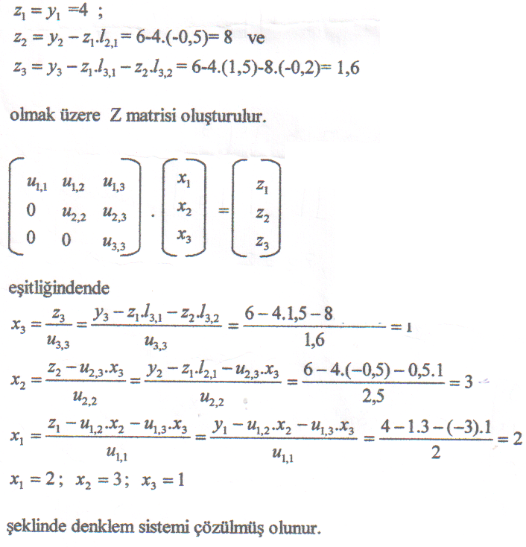
Sayısal Analiz
Lineer Denklem Sistemlerinin Çözüm Yöntemleri
Ayrıştırma
Yöntemi
BSM
5. Hafta
9.
Sayfa

Slide 10
Sayısal Analiz
Lineer Denklem Sistemlerinin Çözüm Yöntemleri
Uygulama :
Ayrıştırma
Yöntemi
Ayrıştırma Yöntemi
x₁ - x₂ + x₃ = 3
x₁ + x₂ - x₃ = 5
-x₁ + x₂ + x₃ = 1
Çözümünü Ayrıştırma yöntemi ile bulunuz ?
…
BSM
5. Hafta

Slide 11
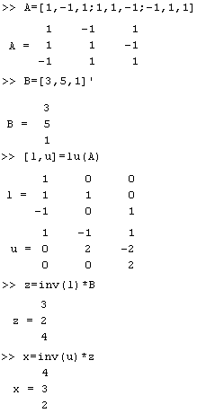
Sayısal Analiz
Lineer Denklem Sistemlerinin Çözüm Yöntemleri
Uygulama :
Ayrıştırma
Yöntemi
Ayrıştırma Yöntemi
x₁ - x₂ + x₃ = 3
x₁ + x₂ - x₃ = 5
-x₁ + x₂ + x₃ = 1
Çözümünü Ayrıştırma yöntemi ile bulunuz ?
…
BSM
5. Hafta

Slide 12
Sayısal Analiz
Lineer Denklem Sistemlerinin Çözüm Yöntemleri
Uygulama :
Ayrıştırma
Yöntemi
4x₁ + x₂ + x₃ = 9
2x₁ - x₂ + x₃ = 3
2x₁ + x₂ + x₃ = 7
Çözümünü Ayrıştırma yöntemi ile bulunuz ?
…
BSM
5. Hafta

Slide 13
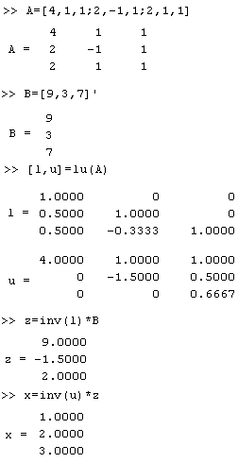
Sayısal Analiz
Lineer Denklem Sistemlerinin Çözüm Yöntemleri
Matlab
Çözümü
Ayrıştırma
Yöntemi
BSM
5. Hafta

Slide 14
Sayısal Analiz
Lineer Denklem Sistemlerinin Çözüm Yöntemleri
Uygulama :
Ayrıştırma Yöntemi
Ayrıştırma
Yöntemi
6x₁ + 2x₂ + x₃ =-5
- x₁ - 3x₂ + 2x₃ = 1
-2x₁ + x₂ - 3x₃ =-5
Çözümünü ayrıştırma yöntemi ile bulunuz ?
…
BSM
5. Hafta
Notes:
(x1, x2, x3) = (-3, 4, 5)

Slide 15
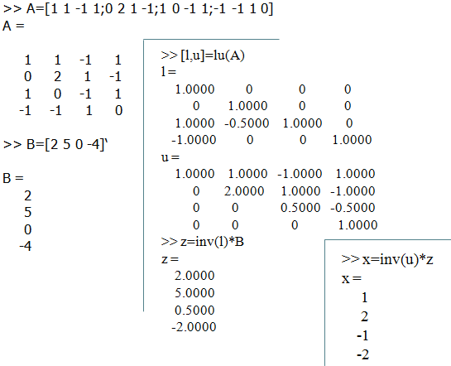
Sayısal Analiz
Lineer Denklem Sistemlerinin Çözüm Yöntemleri
Uygulama :
Ayrıştırma Yöntemi
Ayrıştırma
Yöntemi
x₁ + x₂ - x₃ + x₄ = 2
2x₂+ x₃ - x₄ = 5
x₁ - x₃ + x₄ = 0
-x₁ - x₂ +x₃ = - 4
Çözümünü Choleski yöntemi ile bulunuz ?
…
BSM
5. Hafta

Slide 16
Sayısal Analiz
Lineer Denklem Sistemlerinin Çözüm Yöntemleri
Uygulama :
Ayrıştırma
Yöntemi
4x₁ + 2x₂ - x₃ = 0
x₁ - 2x₂+ 3x₃ + x₄ = -5
2x₁ - 3x₂ +5x₃ + x₄ = -5
-x₁ +2x₂ - x₃ + 6x₄ = 3
x₁ + 2x₂ + x₃ +3 x₄ = -6
-2x₁ + 2x₂ - x₃ - 2 x₄ = -10
2x₁ + 2x₂ - 5x₃ -3 x₄ = 5
- x₁ - 4x₂ - 2x₃ +3 x₄ = -1
Çözümünü Choleski yöntemi ile bulunuz ?
…
BSM
(x1, x2, x3, x4) = ( ? , ? , ? , ? )
5. Hafta

Slide 17
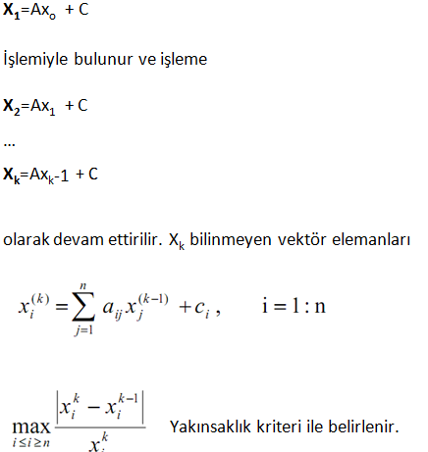
Sayısal Analiz
Lineer Denklem Sistemlerinin Çözüm Yöntemleri
Jacobi
basit iterasyon
yöntemi:
BSM
5. Hafta

Slide 18
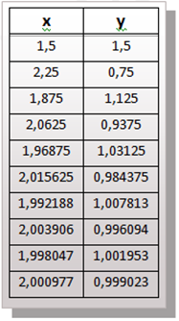
Sayısal Analiz
Lineer Denklem Sistemlerinin Çözüm Yöntemleri
Jacobi
basit iterasyon
yöntemi:
Örnek:
x + y = 3
2x - y = 3
Denklem sistemini İterasyon Yöntemi ile çözünüz.
Sistemini iterasyon yapılabilecek forma getirelim.
x = (3+y)/2, y = 3 – x
Başlangıç değerleri x=0 veya y=0 vererek hesaplayalım.
İterasyonları gerçekleştirirsek;
x(1) = (3+0)/2 =1.5, y(1) = 3 – 1.5 = 1.5
x(2) = (3+1.5)/2 = 2.25, y(2) = 3 – 2.25 = 0.75
…
Devam eden iterasyon değerleri tabloda verilmiştir.
Dolayısı ile kökler x = 2, y = 1 değerlerine yakınsamaktadır.
Bu yöntem üzerinde çözüm yapılırken yakınsama gözleniyorsa çözüme ulaşılmış demektir.
Her zaman yakınsaklık söz konusu olmaz.
Jacobi İterasyon Yöntemi
BSM
5. Hafta

Slide 19
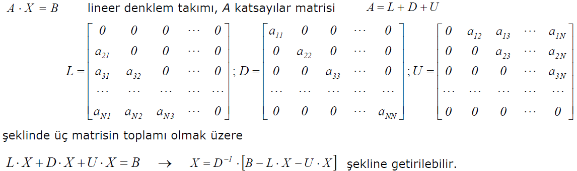
Sayısal Analiz
Lineer Denklem Sistemlerinin Çözüm Yöntemleri
Jacobi
basit iterasyon
yöntemi:
Büyük katsayılar matrisi içeren lineer denklem sistemlerinin eliminasyon yöntemleriyle çözümü çoğu zaman ekonomik olmaz. Bu gibi durumlarda iteratif yöntemler seçilir. Bunlardan en kolay olanlardan biriside Jacobi yöntemidir.
Bu durumda x_{i} bilinmeyenleri için uygun seçilecek başlangıç değerleri bulunan eşitliklerde kullanılarak yeni x_{i} değerleri hesaplanabileceği ve bu işlemlerin iteratif olarak devam ettirilebileceği görülmektedir. Jacobi basit iterasyon yöntemi olarak bilinen bu yöntemin herhangi bir iterasyon adımı için kapalı formda
BSM
5. Hafta

Slide 20
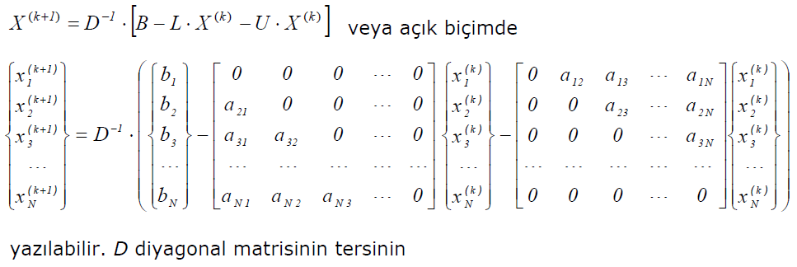
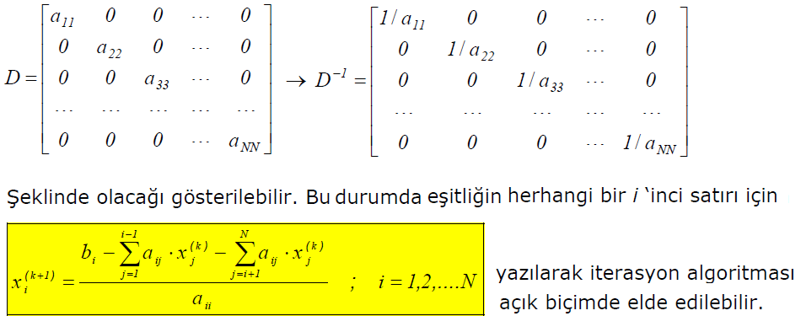
Sayısal Analiz
Lineer Denklem Sistemlerinin Çözüm Yöntemleri
Jacobi
basit iterasyon
yöntemi:
BSM
5. Hafta

Slide 21
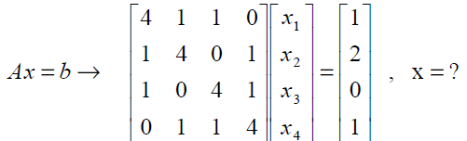
Sayısal Analiz
Lineer Denklem Sistemlerinin Çözüm Yöntemleri
Örnek:
Jacobi
basit iterasyon
yöntemi:
Denklem sisteminin direkt yöntemlerle çözümü x=[0.1667 0.4167 -0.0833 0.1667] dir.
Çözümde ondalık sayıdan sonra 4 hane verilmiştir. Aynı denklem sistemini JACOBI
iterasyonu ile çözelim. Denklem sistemini
BSM
5. Hafta

Slide 22
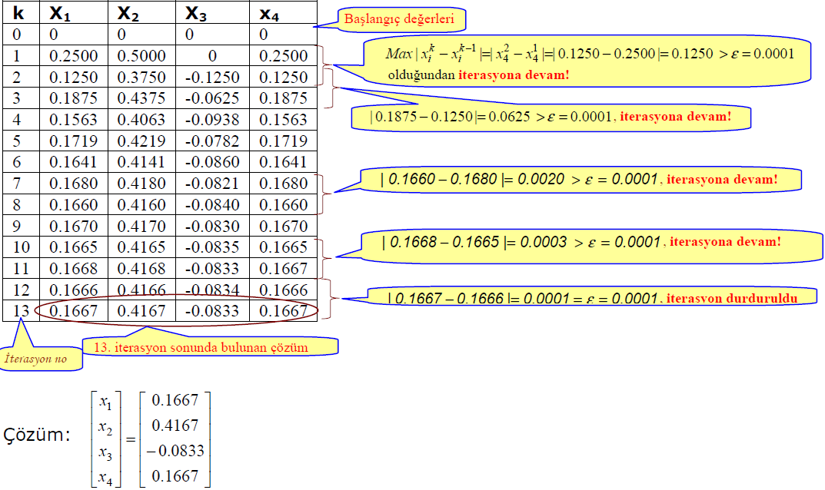
Sayısal Analiz
Lineer Denklem Sistemlerinin Çözüm Yöntemleri
Jacobi
basit iterasyon
yöntemi:
BSM
5. Hafta

Slide 23
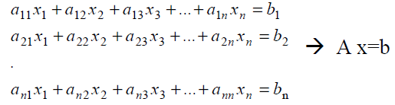
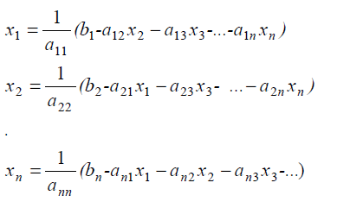
Sayısal Analiz
Lineer Denklem Sistemlerinin Çözüm Yöntemleri
İterasyona başlamadan önce,
denklem sistemi diyagonal elemanları a_{ii}=0 olacak şekilde
düzenlenir. Bunun için gerekirse satırların yerleri değiştirilir. Bu sistemden x₁, x₂, …, x_{n}
çekilerek
Şeklinde yazılır
Gauss-Seidel Yöntemi
BSM
5. Hafta

Slide 24

Sayısal Analiz
Lineer Denklem Sistemlerinin Çözüm Yöntemleri
İterasyona x₁, x₂, x₃, …, xn bilinmeyenleri için, fiziksel anlamına göre, bir başlangıç değeri
tahmin edilerek başlanır. Herhangi bir tahmin yapılamıyorsa x₁= x₂= …= x_{n}=0 veya
alınabilir.
x_{i} değerleri çekilen denklemlerde 1. denkleminin sağ tarafında yerine konur, x₁ in yeni değeri bulunur.
x₁ in yeni değeri ve x₃, x₄, …, x_{n} nin önceki değerleri 2. denklemin sağ tarafında yerine konur,
x₂ nin yeni değeri bulunur.
x₁ ve x₂ nin yeni değeri ile x₄, …, x_{n} nin önceki değerleri 3. denklemin sağ tarafında yerine konur,
x₃ ün yeni değeri bulunur. … x₁, x₂, …, x_{n-1} in yeni
değerleri n. denklemin sağ tarafında yerine konur,
x_{n} nin yeni değeri bulunur.
İterasyonu sonlandırma koşulu kontrol edilir, sağlanıyorsa iterasyon sonlandırılır.
Sağlanmıyorsa son x_{i} değerleri ile işlem tekrarlanır.
GAUSS-SEIDEL metodu ile JACOBI metodu temelde aynıdır.
Sadece GAUSS-SEIDEL metodunda x_{i} nin her yeni değeri hemen kullanılır.
Gauss-Seidel Yöntemi
BSM
5. Hafta

Slide 25
Sayısal Analiz
Lineer Denklem Sistemlerinin Çözüm Yöntemleri
Örnek:
Denklem sisteminin direkt yöntemlerle çözümü x=[0.1667 0.4167 -0.0833 0.1667] dir.
Çözümde ondalık sayıdan sonra 4 hane verilmiştir. Aynı denklem sistemini GAUSS-SEIDELiterasyonu ile çözelim. Denklem sistemini
Gauss-Seidel Yöntemi
BSM
5. Hafta

Slide 26
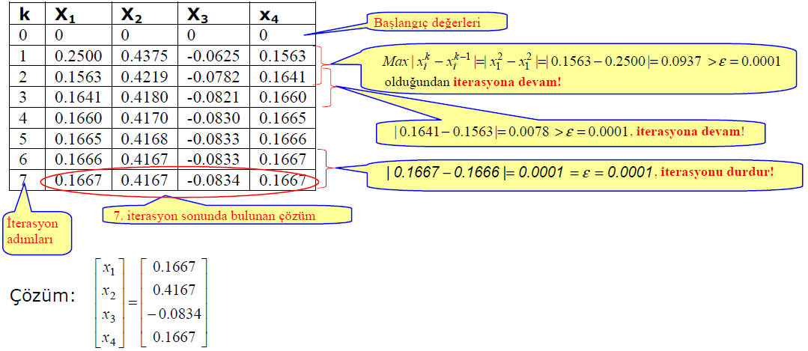
Sayısal Analiz
Lineer Denklem Sistemlerinin Çözüm Yöntemleri
Örnek:
Gauss-Seidel Yöntemi
BSM
5. Hafta

Slide 27


Sayısal Analiz
Lineer Denklem Sistemlerinin Çözüm Yöntemleri
Yukarıdaki örneklerden görüldüğü gibi, iterasyon gerçek çözüme oldukça yavaş yakınsamaktadır. JACOBI ve GAUSS-SEIDEL iterasyonları doğrusal yaklaşım sergilerler. Doğrusal yaklaşımlı iterasyon metotlarında AITKEN yöntemi kullanılarak iterasyon hızlandırılabilir. Herhangi bir xi bilinmeyenin birbirini izleyen üç İterasyon adımı sonunda bulunan
değerleri kullanılarak x_{i}^{k} nın değeri iyileştirilebilir. AITKEN’e göre x_{i}^{k} nın iyileştirilmiş değeri
Formülü kullanarak aşağıdaki örneği JACOBI metodu ile çözümleyelim
Aitken
İterasyon
yöntemi
BSM
5. Hafta

Slide 28
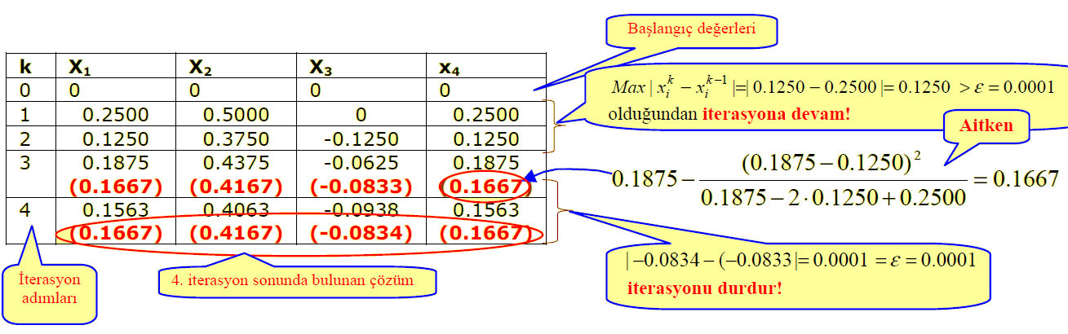

Sayısal Analiz
Lineer Denklem Sistemlerinin Çözüm Yöntemleri
Parantez içinde koyu yazılmış değerler AITKEN formülü ile iyileştirilmiş değerlerdir.
Görüldüğü gibi yakınsama hızlanmış, 13 iterasyon yerine sadece 4 iterasyon yeterli olmuştur.
AITKEN yöntemi, formülün yapısı gereği, en erken 3. adım sonunda uygulanabilir. Ancak, ilk adımlarda değerler çok kaba olduğundan, büyük denklem sistemlerinde 5.-10. adımdan sonra uygulanması daha uygun olur.
( İterasyonun son adımlarında da yarar sağlamaz, çünkü sadece son hanelerde çok küçük değişiklikler olmaktadır.
olduğunda AITKEN yönteminin kullanılmaması uygun olur.)
Aitken İterasyon
yöntemi
BSM
5. Hafta

Slide 29
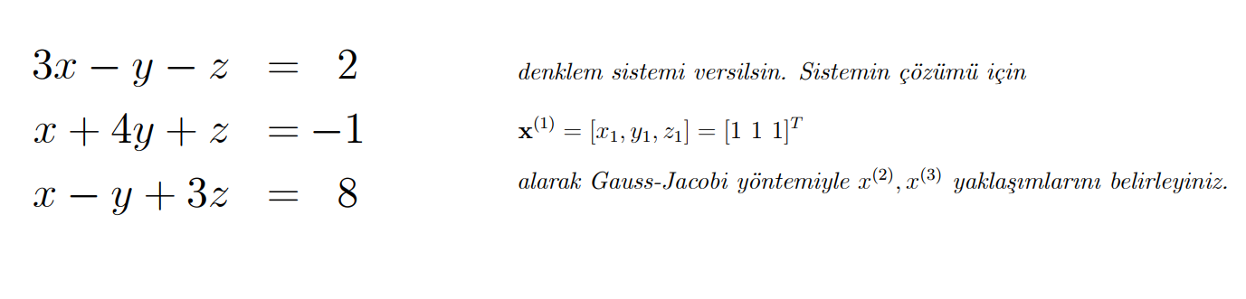

Slide 30
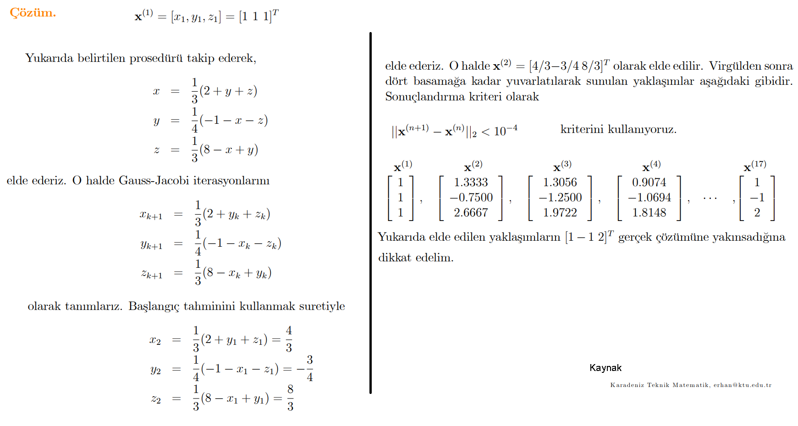

Slide 31
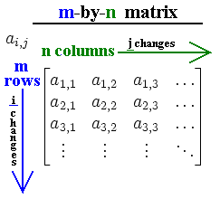

Sayısal Analiz
Kaynaklar
Sayısal Analiz S.Akpınar
A.Topçu, (Bilgisayar Destekli Nümerik Analiz, OGÜ)
Sonraki Hafta :
Lineer Olmayan Denklem Sistemlerinin Çözümleri…
BSM

